Slide 1
Posis Technology
Machine Vision의 이해
www.posishome.co.kr
www.posistechnology.com

Slide 2
Machine Vision
머신 비젼(machine vision)이란 인간의 시각기능에 대한 기계의 인공적 시각
기능이라는 의미에서 사용된다. 즉, 기계에 인공의 시각과 이미지의 처리, 해석
, 이해기능을 부가한 것이다.
인간은 눈을 통해 시각정보를 수집하고, 대뇌에서 이를 처리 손(혹은 신체의
다른 부분)을 이용해 작업을 수행한다. 이러한 작업은 시각에 의존하는 제품의
검사, 선별, 측정, 인식, 조립 등 다양한 분야에 걸쳐 이루어지고 있다.
이와 같은 눈, 대뇌, 손으로 구성된 인간의 시각기능(Human Vision)에 대해
머신비젼은 CCD camera등을 이용해 화상정보를 수집하고 컴퓨터를 이용하여
화상의 내용을 해석, 로봇 등을 이용하여 상기한 작업들을 수행하게 된다.
머신비젼의 경우 다양한 조명과 조명방법, 이미지 프로세싱을 통해 인간이
감지할 수 없는 영역의 정보 수집이 가능하여, 인간보다 신속하고 안정적인
작업과 이의 제의가 가능하다.

Slide 3
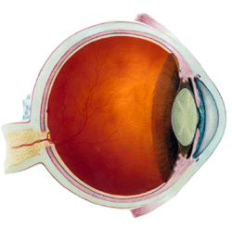
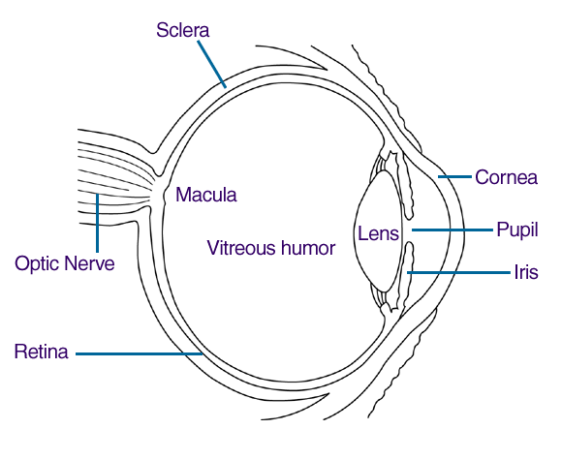
# 눈(eye)

Slide 4
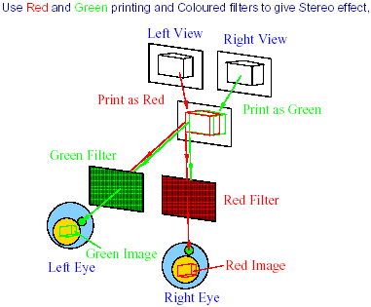
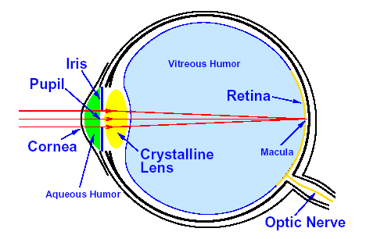

Slide 5
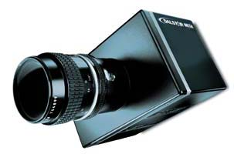
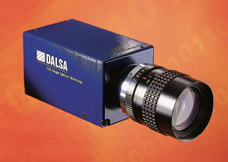
# Camera(Machine Vision용)
Area Camera Line Scan camera

Slide 6
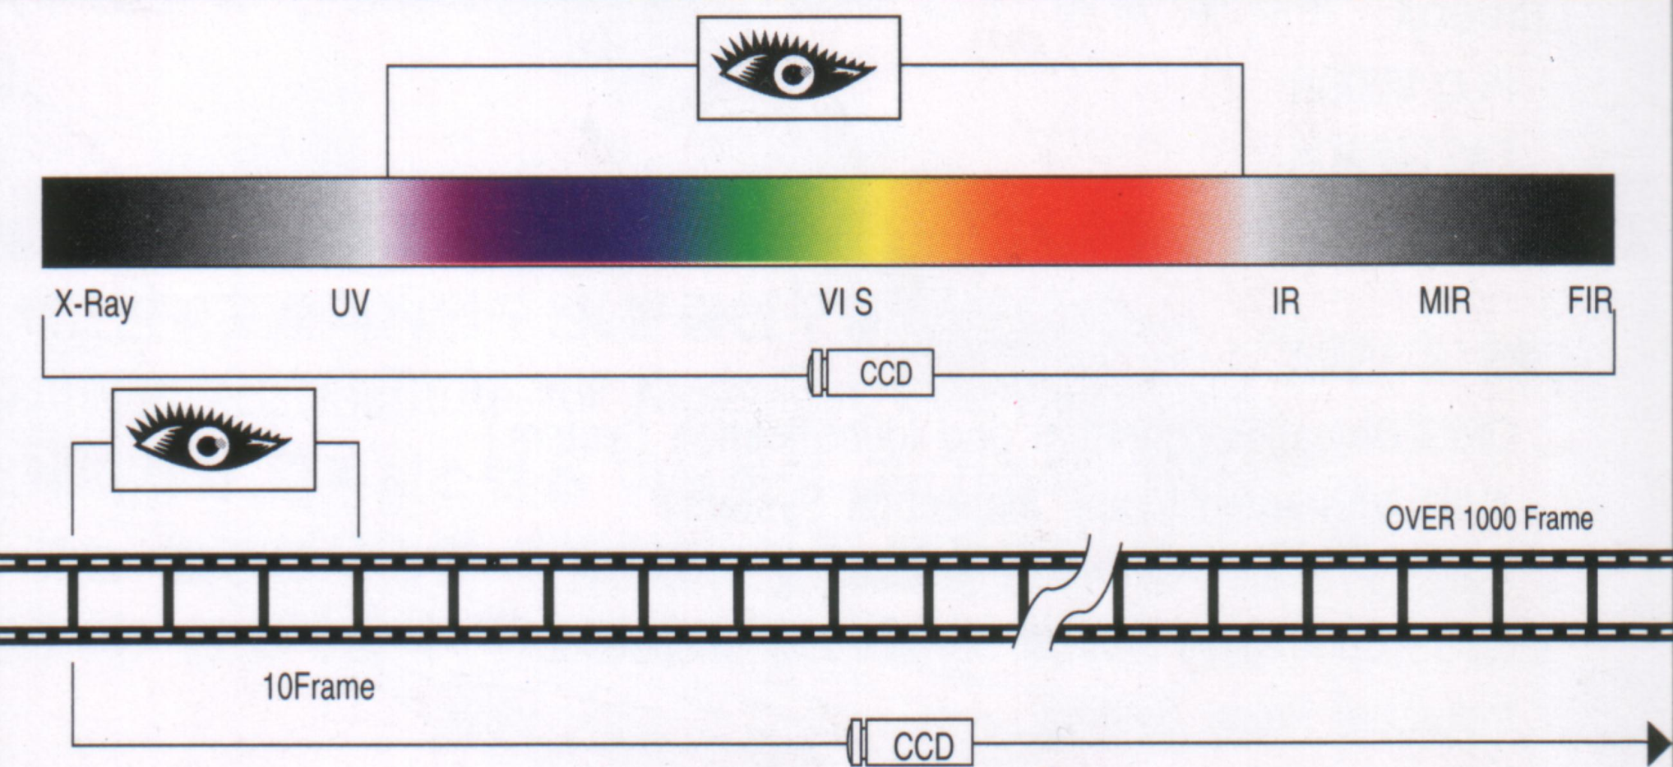

Slide 7
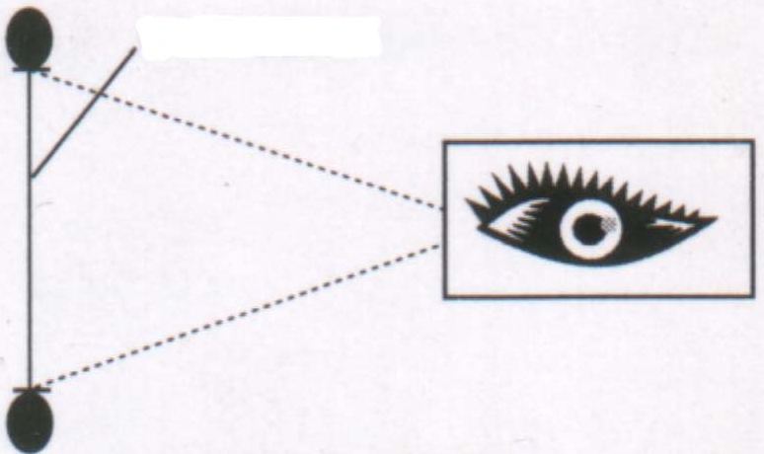
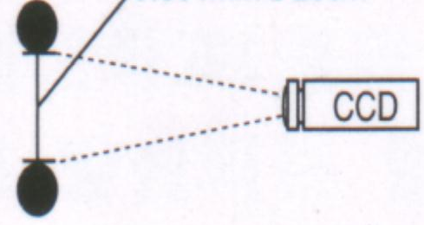
0.1 mm at 20 cm
0.001 mm at 20 cm
Human Vision Machine Vision
분광학적 400 - 650 nm Xray – FIR
공간적(20 0.1 mm 0.001 mm
cm거리)
속도 10화상/s 30화상/s 이상

Slide 8
Components of a Successful
Machine Vision Application
Specification
Team Skill Set
Feasibility Study/Validation
Image Quality
Maintainability
Reliability

Slide 9
Specification
Mission is to Communicate
Mandatory Characteristics
Desirable Characteristics
Other Parties with Information
Background

Slide 10
Skill Set
Process engineering
Mechanical
Part Handling
Packaging
Optics
Electronics
Software
Training
Administrative

Slide 11
Feasibility Study
Validating Feasibility is a MUST
Need Comprehensive Sample Set
Use Final Lighting and Optics
Verify :
Image Quality
Suitable of Image Processing
Production Rate
Equipment Interface

Slide 12
Image Quality
Contrast
Singnal-to-noise
Resolution

Slide 13
Maintainability
How Frequent ?
How Difficult or How Long?
Replacing Lamps
Cleaning Optical Surfaces
Changing or Cleaning air Filters
Lubricating the Handler
Calibration

Slide 14
Reliability
Mean Time Between Failures
Light Source
Camera
Interface Circuits
Temperature
Software

